Slide 1
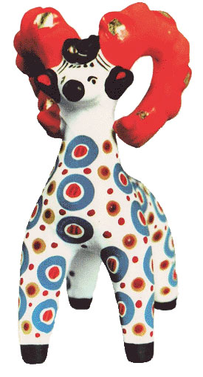
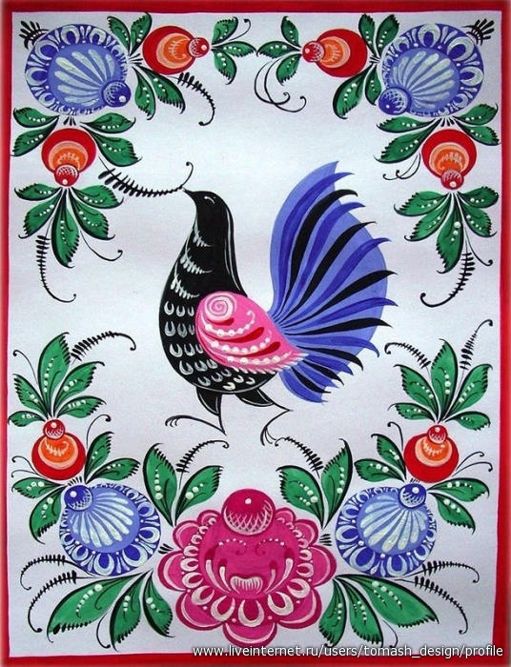
ДЫМКОВСКАЯ И ГОРОДЕЦКАЯ ИГРУШКА (особенности росписи)

Slide 2
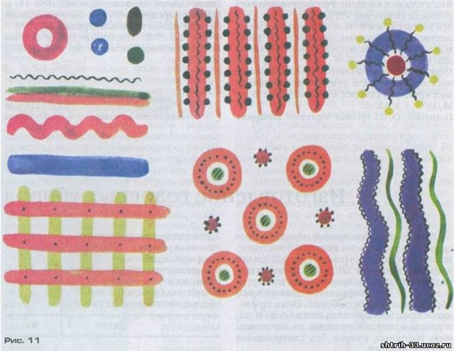
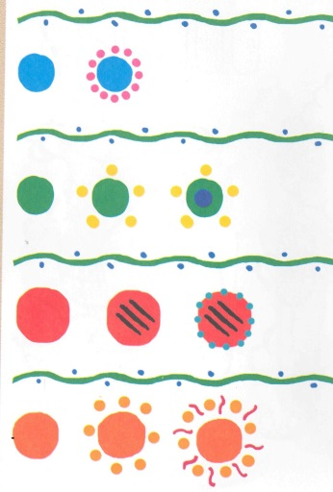
ДЫМКОВСКАЯ ИГРУШКА
Праздничный образ игрушки создавался росписью по меловому (белому фону). Основой росписи является геометрический рисунок и яркая, контрастная цветовая гамма (от 4 до 8 цветов), в которой присутствует синий, красный, оранжевый, желтый и зеленый и в небольшом количестве черный и коричневый.
Белый цвет символизирует чистоту, правду и добро. Синий – небо, красный – огонь, силу и здоровье, зеленый – жизнь. Геометрические фигуры символизируют связь с природой и ее явлениями: круги – солнце и луну, овалы – зерно и семена, ромб – знак плодородия, прямые и волнообразные линии – небо и облака, реки и дожди, двойная линия – мать-земля.

Slide 3
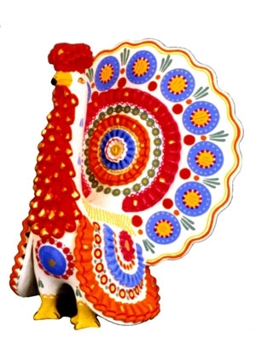
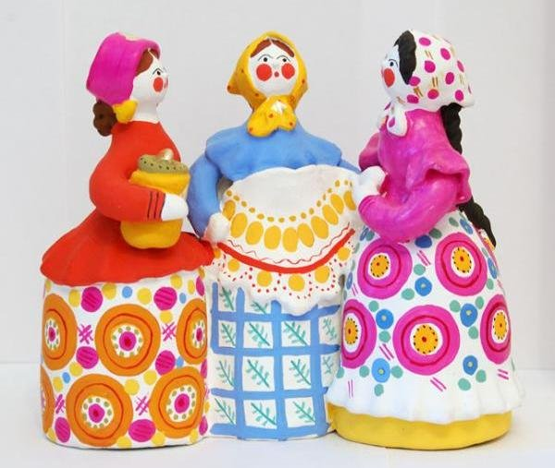
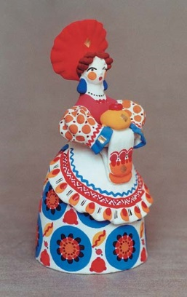
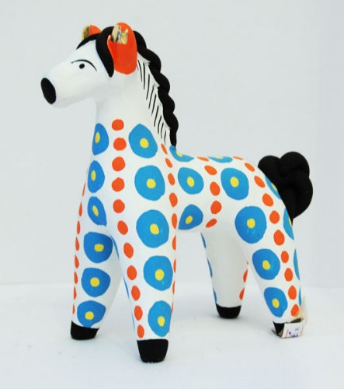
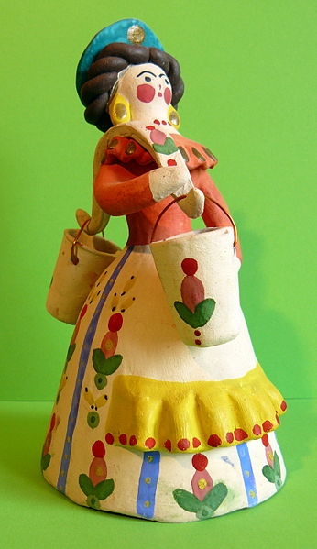
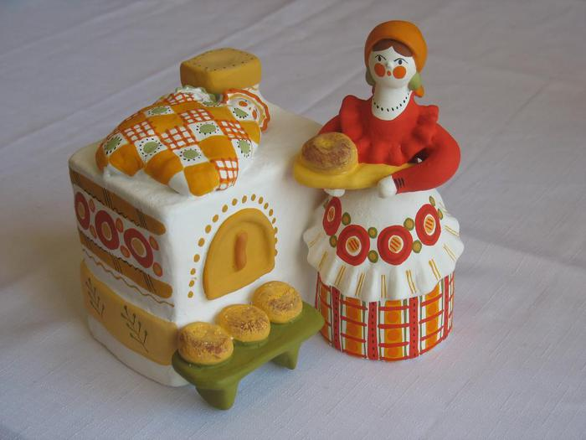
Для персонажей тоже существуют свои приемы лепки и раскраски.
Индюки лепятся с пышным веерообразным хвостом и ярко и фантастично раскрашиваются. Конь - в ярко-синих яблоках-кругах, у козла красные с золотом рога. Люди раскрашиваются ярко, особенно разнообразно юбки барышень и женщин, так же большое значение придается головным уборам, прическам, зонтикам, оборкам на рукавах и передниках.

Slide 4
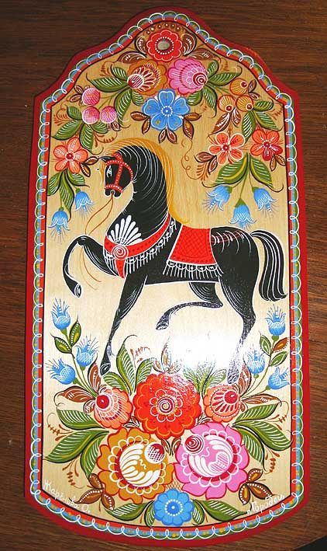
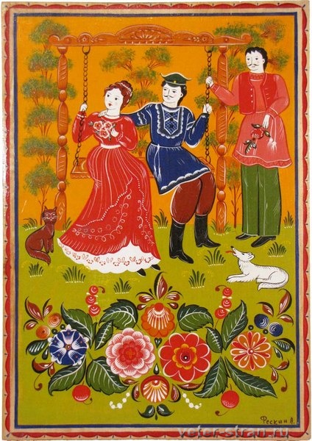
ГОРОДЕЦКАЯ ИГРУШКА
Сюжетами городецкой росписи являются быт купечества и крестьянства. Раскрашивались в основном предметы обихода – прялки, гребни, сундуки, доски и т.д. Значительную часть занимают цветочные узоры (розы ромашки, купавки), используя сочный красный, ярко-зеленый, глубокий синий и черный цвета. Цветовые мазки накладываются от широких до искусно тонких и изогнутых. Основа под рисунок грунтуется (раскрашивается) красным, желтым и черным цветами. После полной раскраски –лакируется. Из персонажей более часто встречается конь и петух, а из жизни - сцены ухаживания и свадьбы. У городецкой щеголихи пышная узорная юбка с изогнутым нижним краем и обязательно видны башмачки. Городецкий кавалер будет изображен важно, с пышными кудрями, в головном уборе, в пиджаке и цветной рубахе и брюках в полоску или клетку.

Slide 5
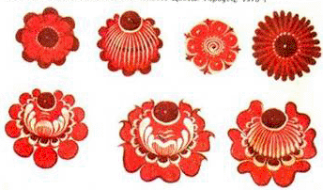
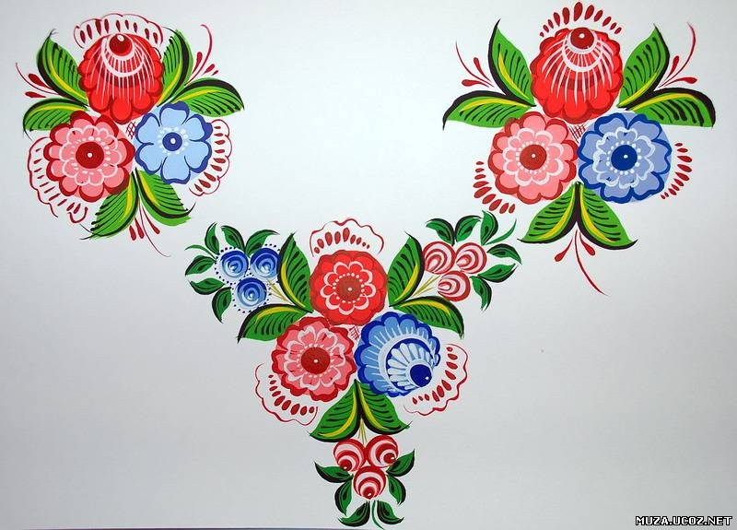
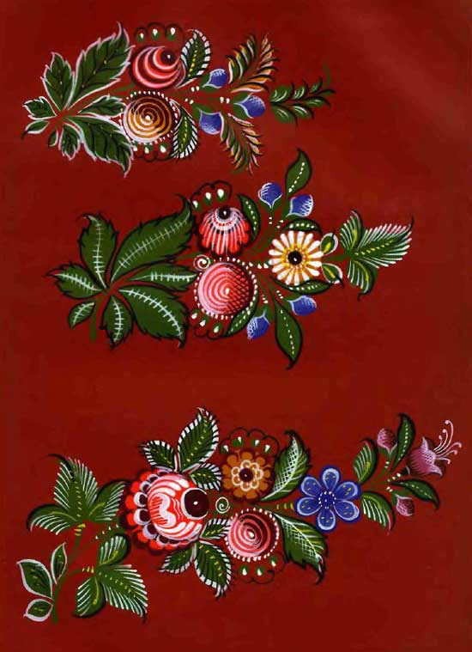

Slide 6
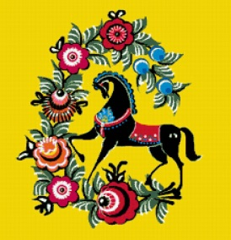
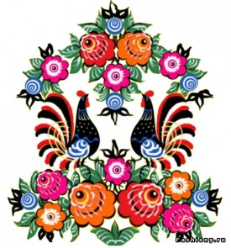
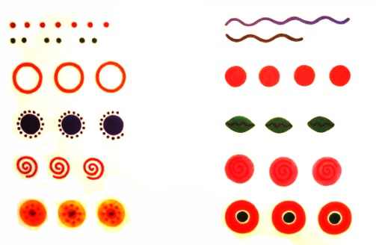
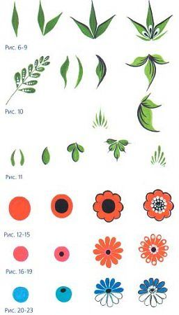
ДЫМКОВСКАЯ ИГРУШКА
ГОРОДЕЦКАЯ ИГРУШКА

Slide 7
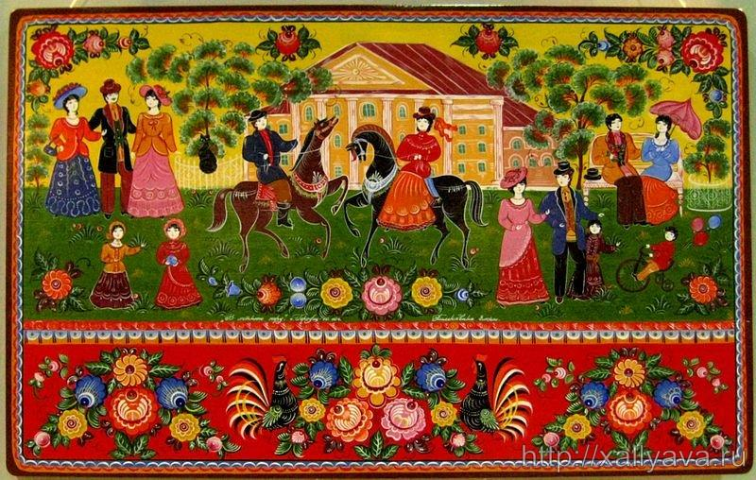
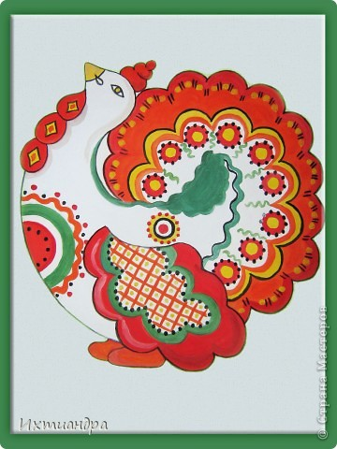
Изделия русских народных мастеров известны уже давно и за пределами России. Сегодня мы с вами познакомились с дымковской игрушкой и городецкой, особенностями их исполнения, надеемся что вы научились их различать и эти особенности помогут вам правильно отображать их в своем творчестве.
Вашему вниманию предлагается небольшой конкурс «УГАДАЙ-КА» для закрепления ваших знаний.

Slide 8
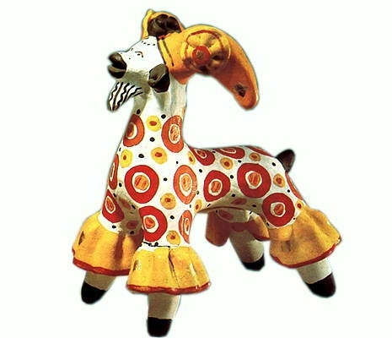
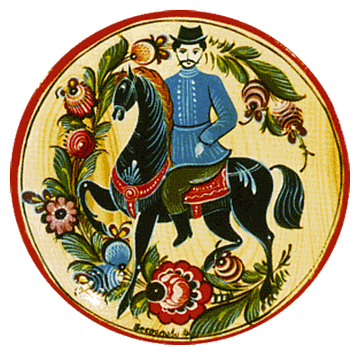
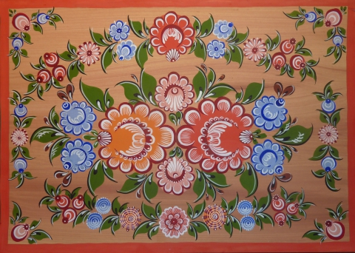
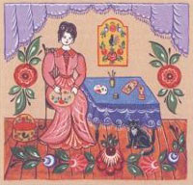
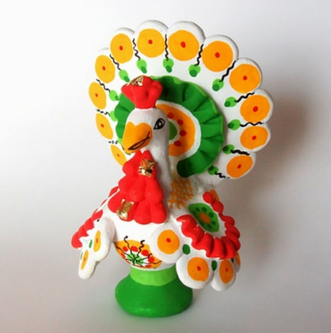
ДЫМКОВСКАЯ ИГРУШКА
ГОРОДЕЦКАЯ ИГРУШКА

Slide 9
